Slide 1
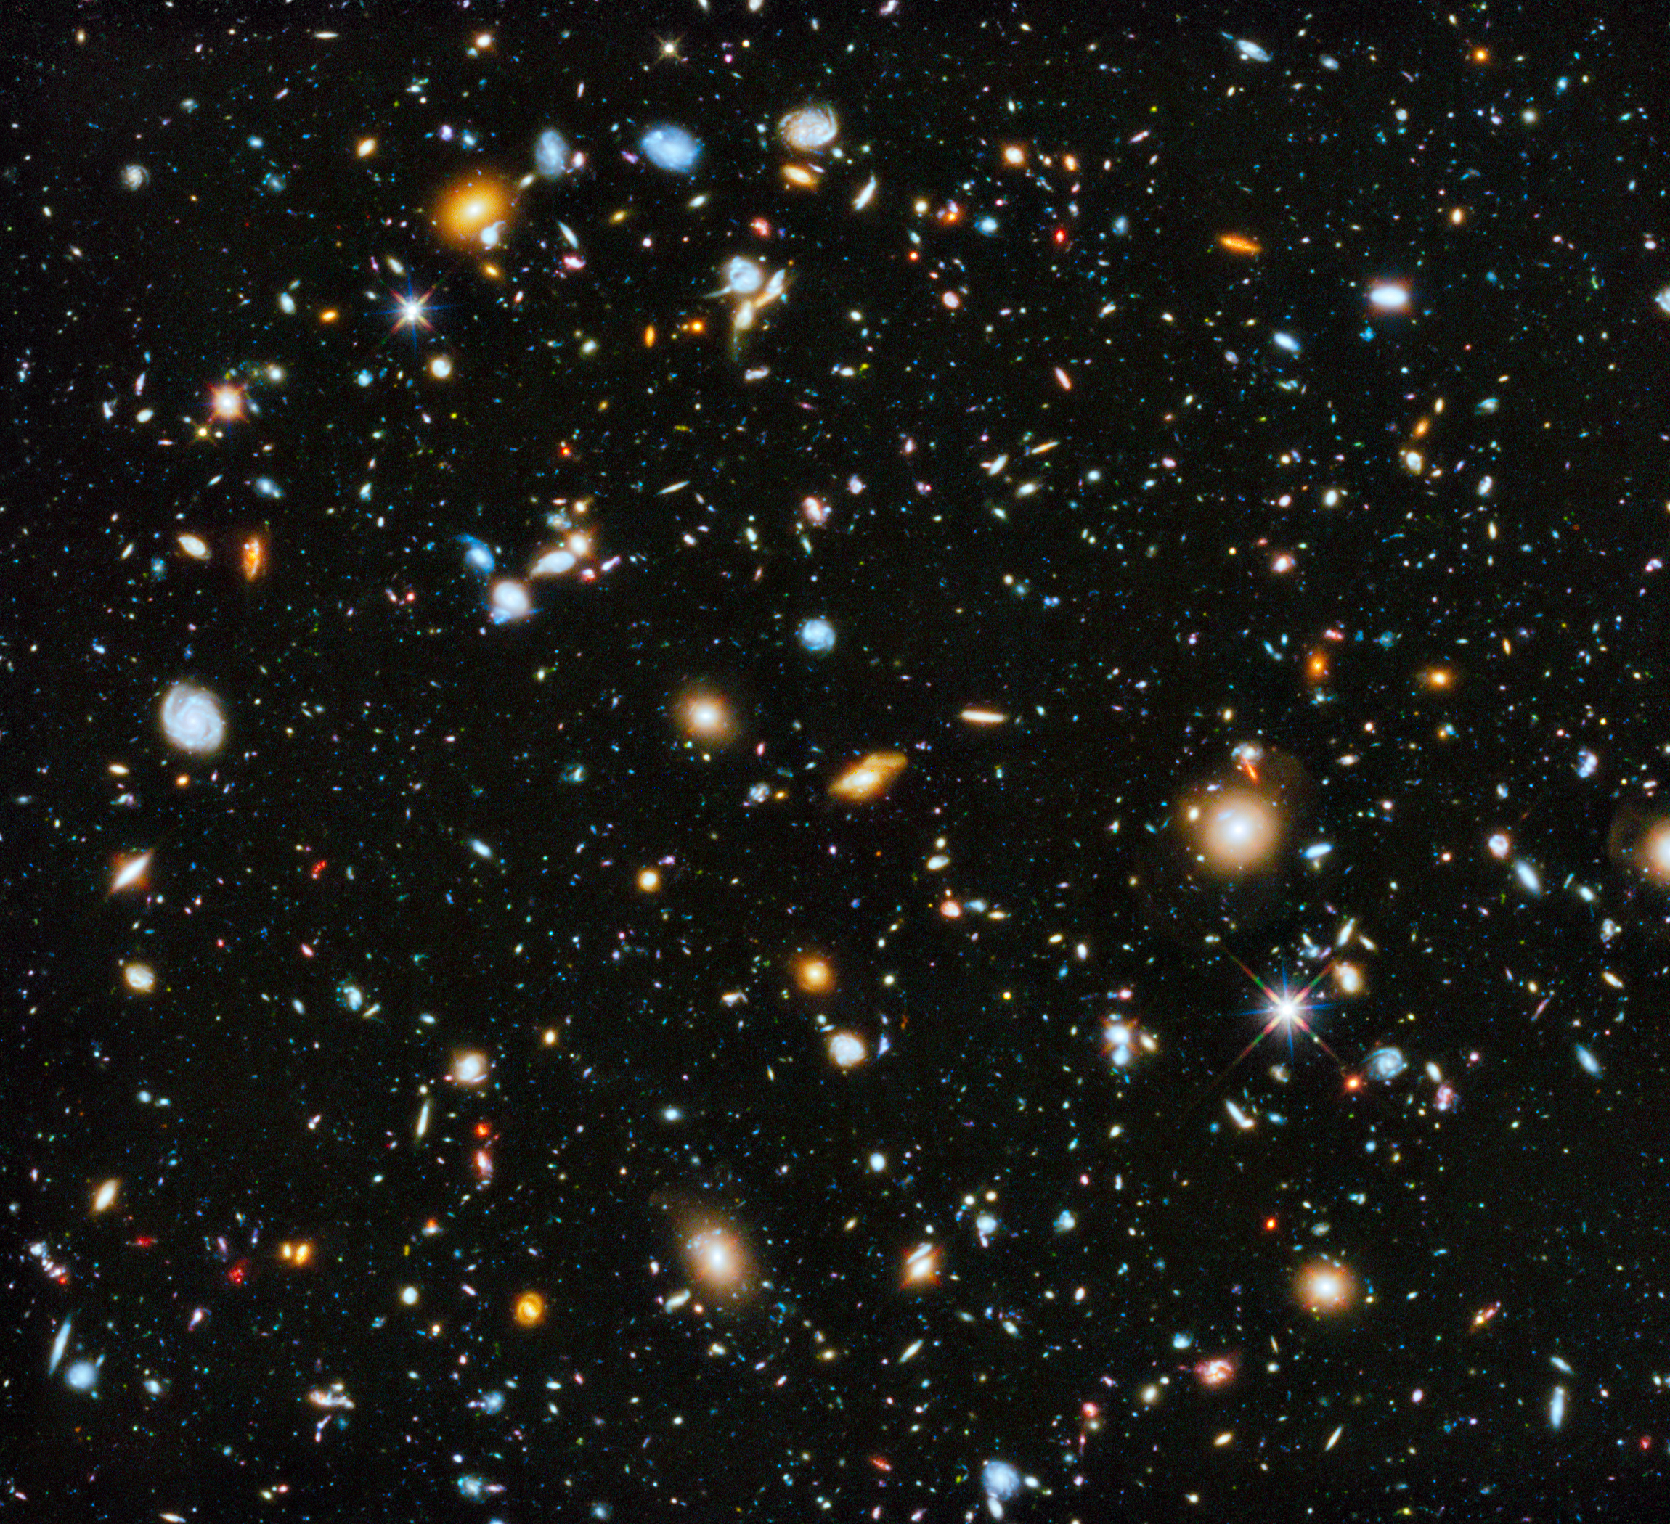

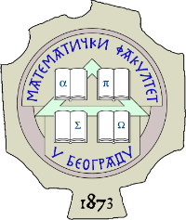
OAP 2022 Lekcija 11: Nastanak Svemira, Sunčevog Sistema i Zemlje
Ivan Milić (AOB / MATF)
23/ 12/ 2022

Slide 2
Poslednje predavanje
Ko bude hteo da dodje u petak 30/12 na konsultacije i diskusiju – dobrodošli!
Kurs je izgledao ovako:
Šta vidimo na nebu, i zašto se ti objekti prividno pomeraju →
Kako uz pomoć toga merimo vreme →
Kako se ti objekti zaista kreću →
Zašto i kako ti objekti (zvezde) sijaju →
Kako ih posmatramo →
Kako su struktuirane i uredjene na velikim skalama →
Kako je sve to nastalo (Ili barem kako mi mislimo da je to nastalo)

Slide 3
Vratimo se na ovaj snimak – on je napravljen 2004 godine
Šta smo mislili ranije?

Slide 4
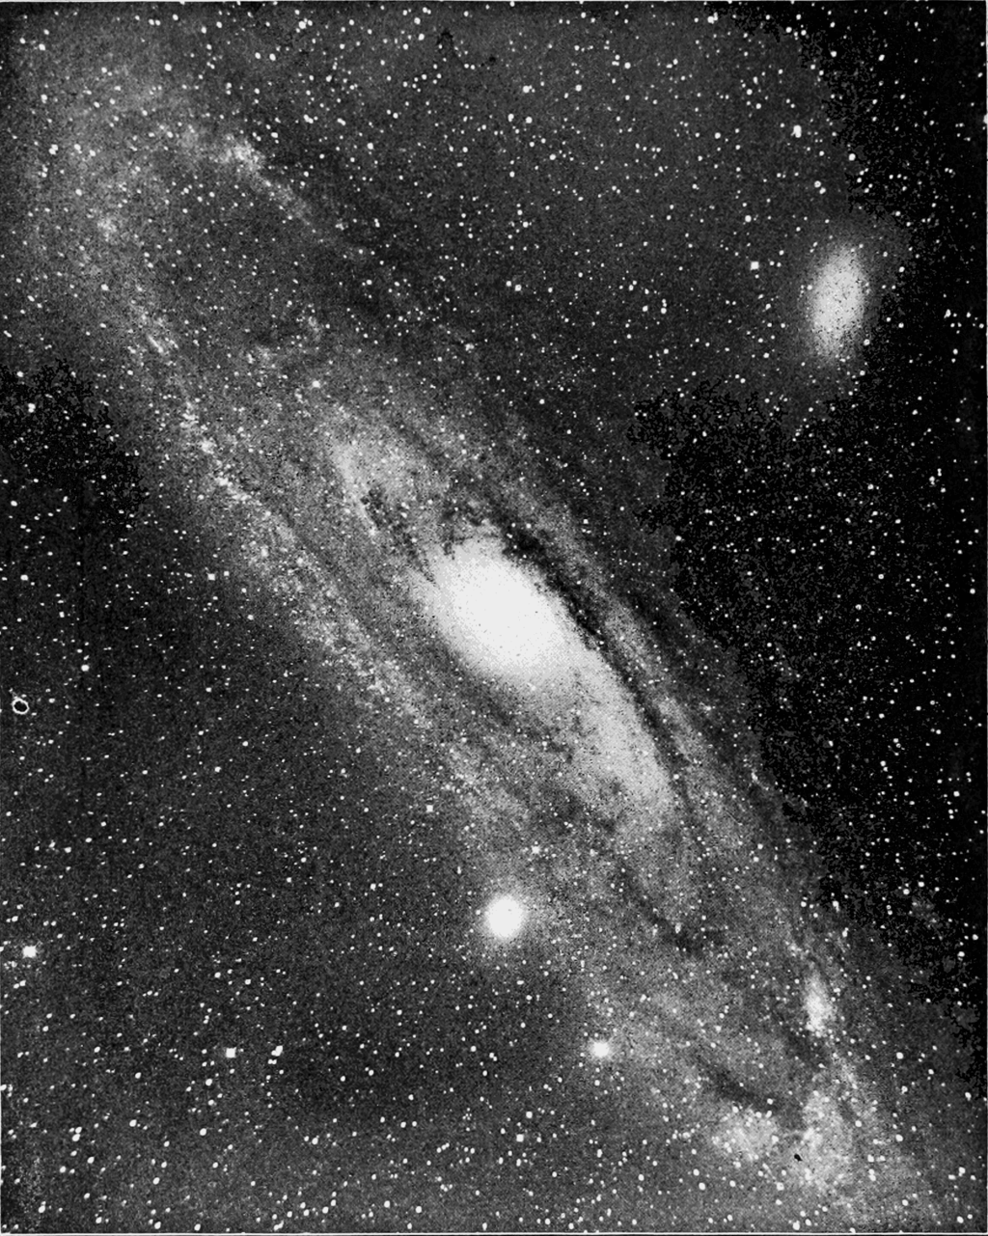
Velika debata 1920
Ovo je slika Andromedine galaksije iz 1902 godine
Mi tada nismo bili sigurni da li je u pitanju druga galaksija ili prosto skupina zvezda (maglina tj. nebula), u našoj Galaksiji
Shapley: Postoji samo naša Galaksija. Druge magline pripadaju našoj galaksiji. Argumenti: ako su van, udaljenosti bi bile prevelike, van Maanen tvrdi da neke od njih rotiraju, supernove, etc.]
Curtis: U pitanju su druge Galaksije, “ostrvski Univerzumi” (Kant). Argumenti: broj novih (nova – eksplozija zvezda u specifičnoj fazi evolucije), brzina ovih objekata u odnosu na nas je prevelika
Danas znamo da je Curtis bio u pravu!

Slide 5
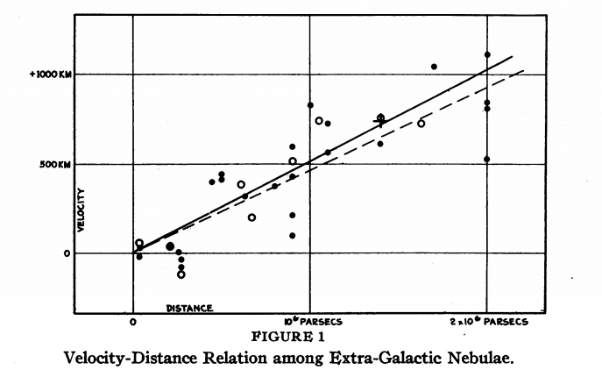
Hablov Zakon (Hubble-Lemaitre law)
Habl je, 1929, izmerio udaljenosti i brzine galaksija i dobio sledeće.
Što je galaksija dalje, udaljava se brže od nas!
Kako se ovo uklapa u teorijska predvidjanja?

Slide 6

Opšta relativnost
Izmedju 1905 i 1917, Einstein je razvijao Opštu Teoriju Relativnosti.
Ovo je generalizacija Njutnovih zakona kretanja i Njutnovog zakona gravitacije
Opšta relativnost je metrička teorija gravitacije. Raspored mase i energije u prostoru menja metriku prostor vremena.
Tela se kreću po geodezicima – najkraćim putanjama u zakrivljenom prostor-vremenu
U ovoj formulaciji – masa i metrika su spregnuti.
John A. Wheeler: spacetime tells matter how to move; matter tells spacetime how to curve
Kosmološka konstanta
Tenzor mase i energije
Ricci-jev tenzor zakrivljenosti
Metrički tenzor

Slide 7
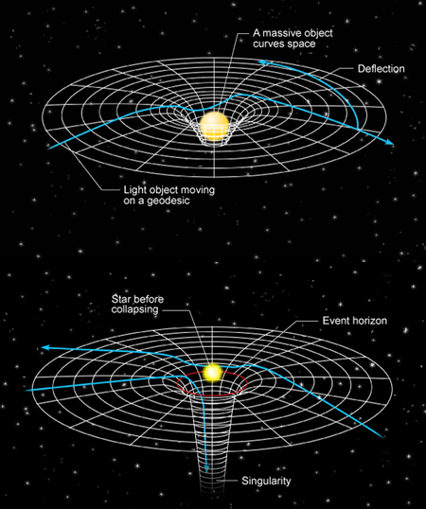
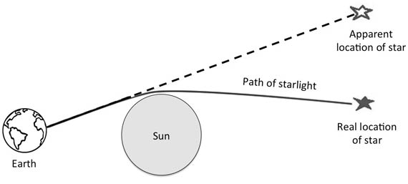
Opšta relativnost
U jeziku opšte relativnosti: objekti se kreću po geodezicima ali nama, koji živimo u Euklidskom prostoru to izgleda kao delovanje sila
Naravno, Njutnov zakon gravitacije je konzistentan sa OR
Jedna od posledica OR je da i svetlost
menja putanju kada prolazi pored masivnih
objekata
Jedan od prvih testova OR:

Slide 8
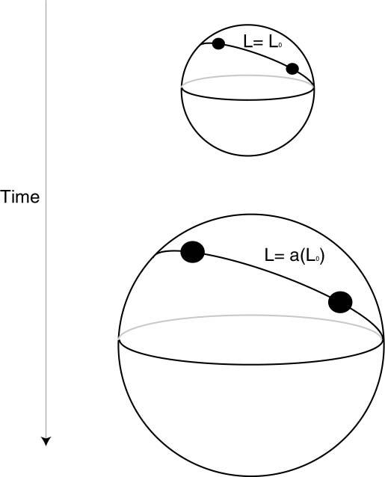
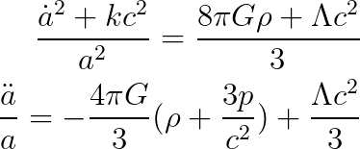
Kosmološki princip
“Gledano na dovoljno velikoj skali (milijarde svetlosnih godina), svemir je homogen i izotropan
Kosmološki princip nam omogućava da razumemo neke globalne osobine Univerzuma – za sve manje skale (jata galaksija, galaksije, zvezde, planete) moramo da se obratimo nekoj drugoj teoriji.
Jedna od prvih primena Kosmološkog principa, Friedmannove jednačine:
“a” je takozvani “scale factor”, faktor skaliranja, koji nam govori koliko je svemir veliki

Slide 9
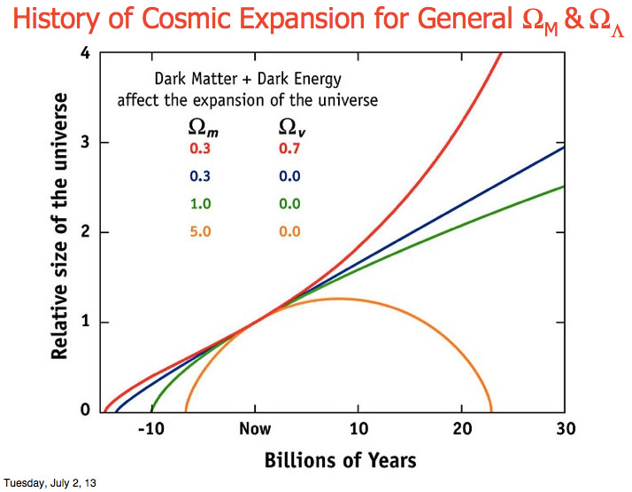
Rešenja Friedmanovih jednačina
Friedmanove jednačine povezuju scale factor (svemir je homogen i izotropan, dakle 1D), sa pritiskom i gustinom materije (čestica i zračenja) i gustinom tamne energije
Rešavanjem ovih jednačina za zadatu vezu izmedju gustine i pritiska (jednačina stanja) i odabrano k, dobijamo evoluciju scale factora sa vremenom.

Slide 10
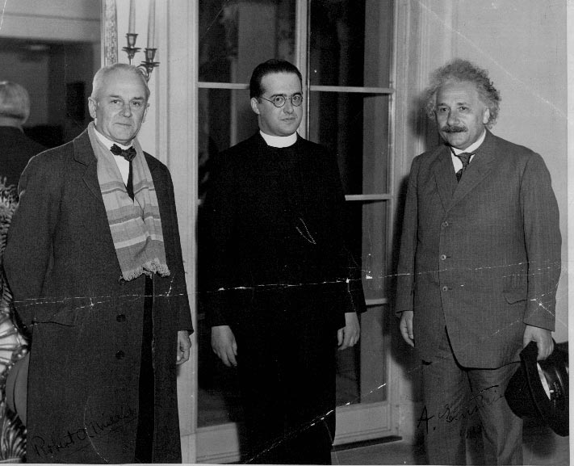
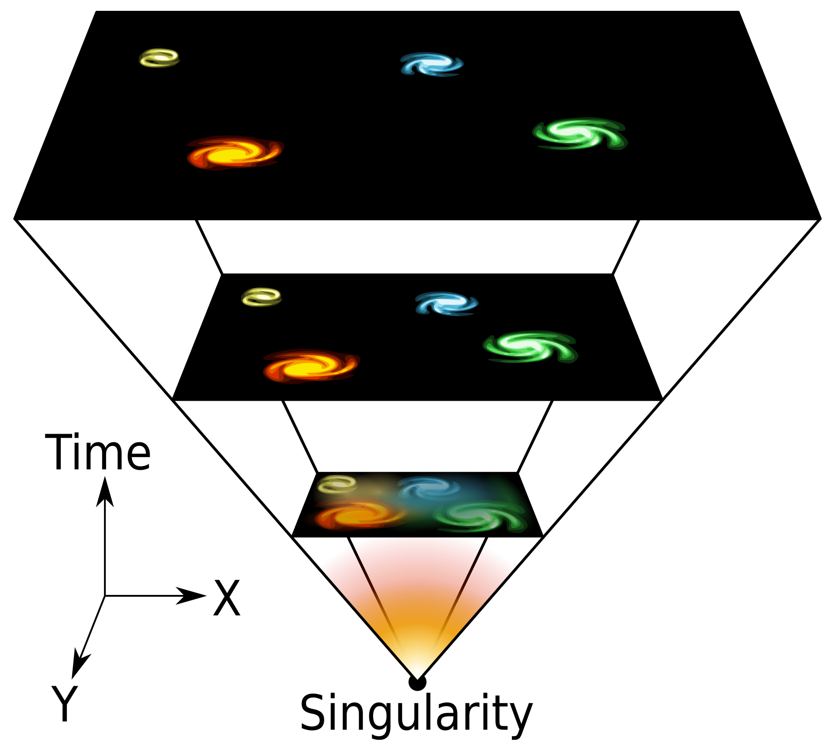
Lemaitre i pretpostavka velikog praska
Lemaitre (Lemetr) je iz rešenja Friedmanovih jednačina zaključio da je jedna od validnih mogućnosti da se svemir širi → Galaksije se udaljavaju jedne od drugih
Izračunao / procenio je takozvanu Hablovu
konstantu – odnos izmedju brzine udaljavanja tačke od nas i njene udaljenosti.
Vrednost koju je on dobio (600 km/s / Mpc) je jako bliska prvoj vrednosti koju je dobio Hubble (500 km/s / Mpc)
Danas znamo da je ta vrednost (trenutno) oko 70 km/s / Mpc
Lemaitre je takodje pretpostavio “primordijalni atom” – danas poznatiji kao veliki prasak

Slide 11
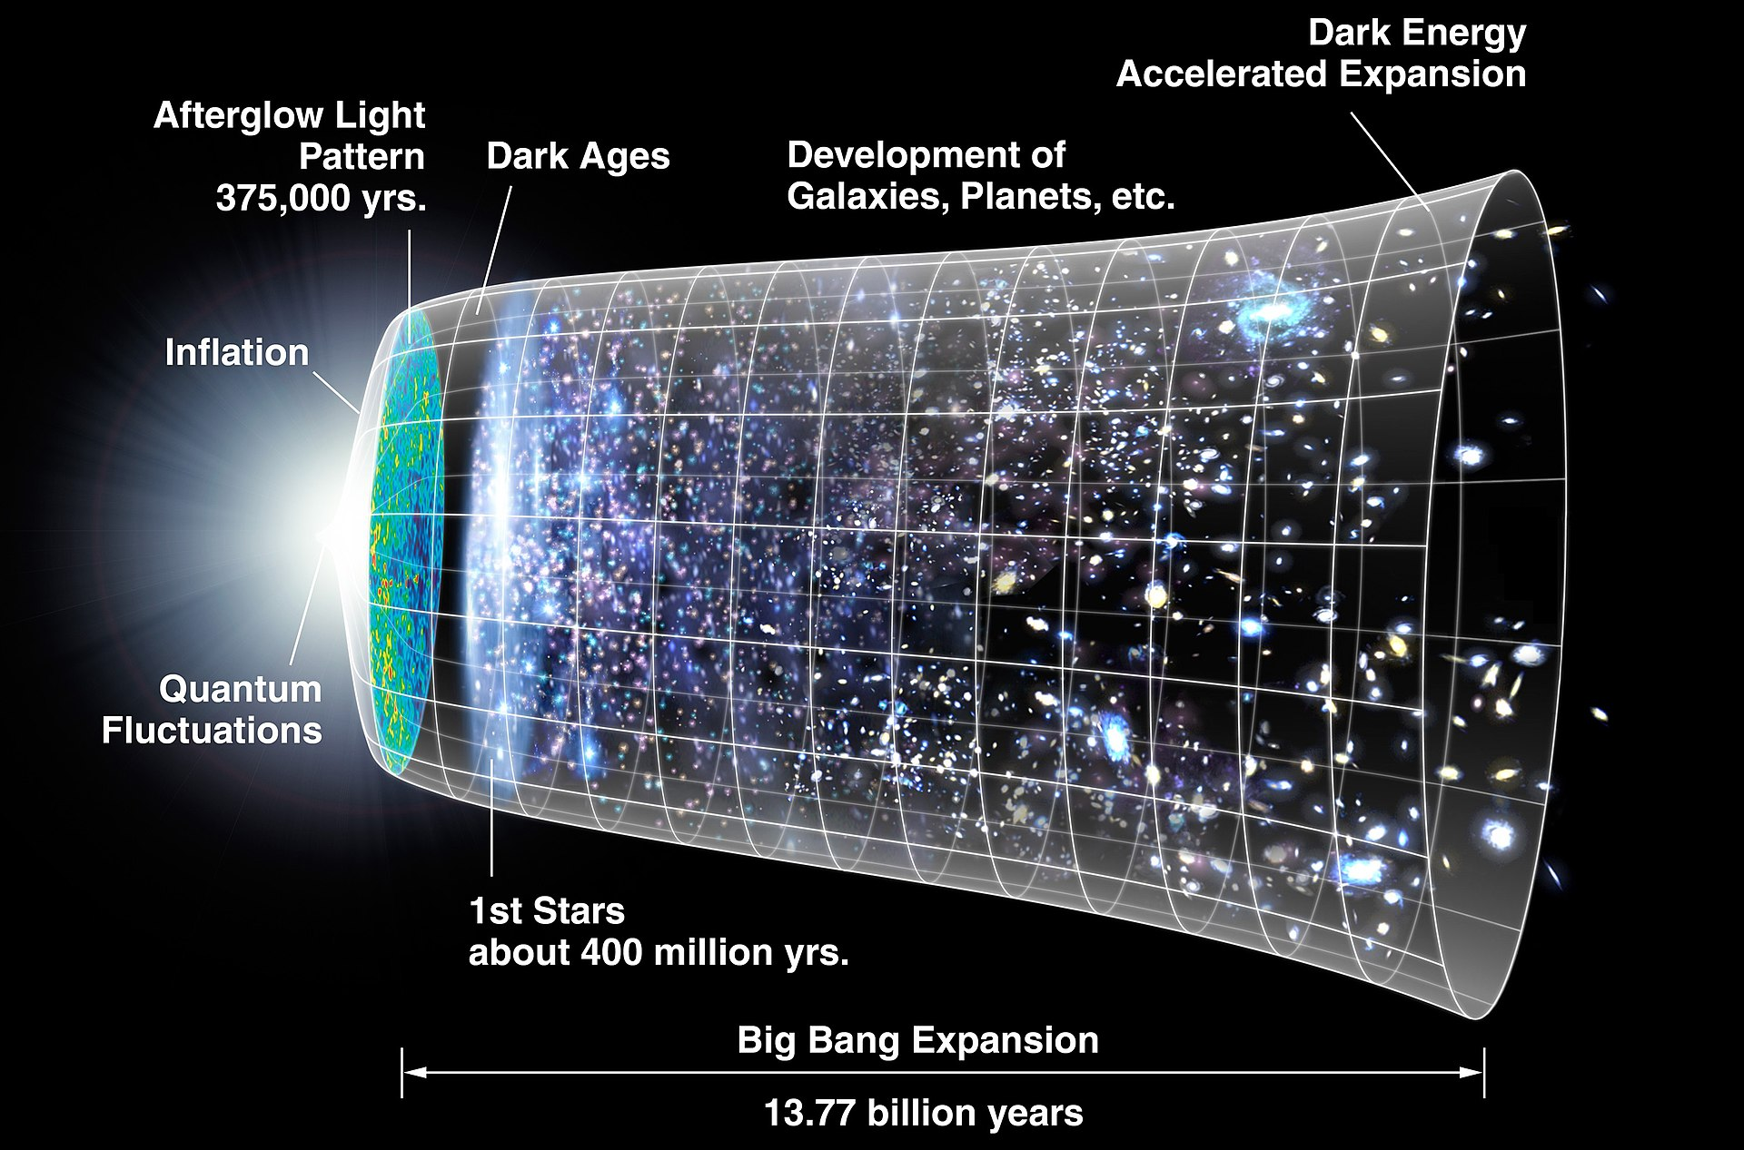
Veliki Prasak (Big Bang)
Pretpostavka da je Univerzum nastao iz (praktično) tačke.
Može se reći da su prostor i vreme tako nastali tako da nema smisla pitati a šta je bilo pre?

Slide 12
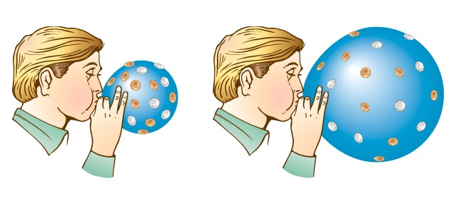
Šta znači da se svemir širi?
Svemir nije kugla koja se širi unutar druge kugle → Svemir se širi u četvrtu (ili ako računamo vreme, petu) dimenziju.
Analogija: mravi koji žive na površini balona koji se širi i koji ne mogu da pogledaju “gore”, jer žive u 2D prostoru
Obratite pažnju: Što su galaksije dalje – brže se udaljavaju! Hablov zakon!

Slide 13

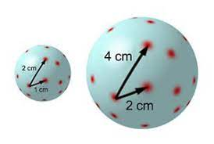
Širenje svemira
Atomi, molekuli, ljudi, mačke planete zvezde ostaju iste veličine
Ukoliko su gravitaciono vezane galaksije i jata galaksija ostaju iste veličine
Količina prostora se povećava (prostor se razmiče)
Ne-očigledno: količina tamne energije se povećava, jer je gustina tamne energije konstantna!

Slide 14
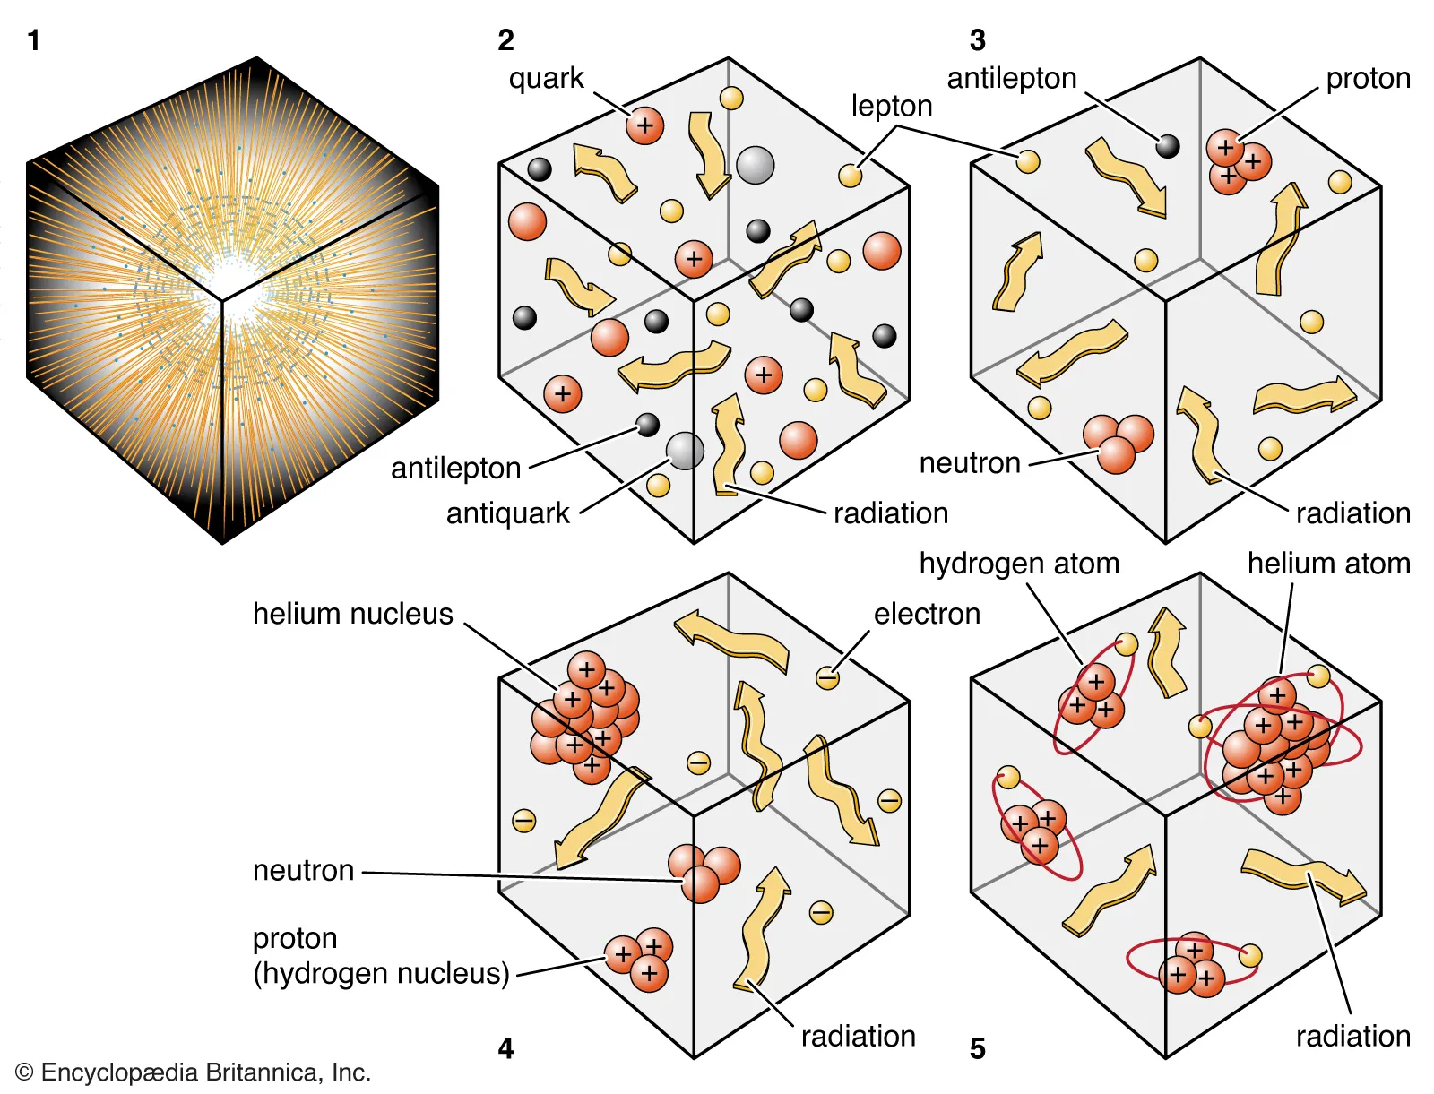
Primordijalna nukleosinteza
Na početku (sekunde nakon velikog praska) – materija je bila u formi kvarkova i leptona
Kvarkovi su se spojili u protone i neutrone a ovi u vodonik, helijum i jako malo težih elemenata:
Ovo se desilo od
10 s nakon BB do
20-ak minuta nakon
BB
Kako je svermi na
početku bio vreo,
svi gasovi su bili
potpuno jonizovani

Slide 15
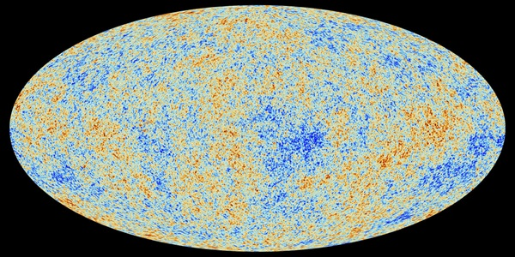
Prvo zračenje – CMB : Mikrotalasno pozadinsko zračenje
Fotoni koji se slobodno prostiru od trenutka kada je svemir postao prozračan
Skoro izotropno, ali nam jako male fluktuacije govore o fluktuacijama u raspodeli materije kada je CMB nastao (380 000 godina nakon nastanka svemira)

Slide 16
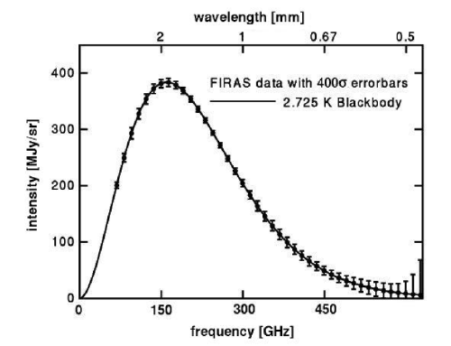
Spektar CMB-a
Je spektar apsolutno crnog tela temperature oko 2.7K
Vremenom do nas dolazi CMB iz daljih i daljih delova svemira (naravno, tokom naših života mi nećemo primetiti razliku)
CMB prožima ceo univerzum, pa možemo reći da je najniža smislena temperatura u svemiru 2.7K

Slide 17
Veliki Prasak (Big Bang)
Pretpostavka da je Univerzum nastao iz (praktično) tačke.
Može se reći da su prostor i vreme tako nastali tako da nema smisla pitati a šta je bilo pre?

Slide 18
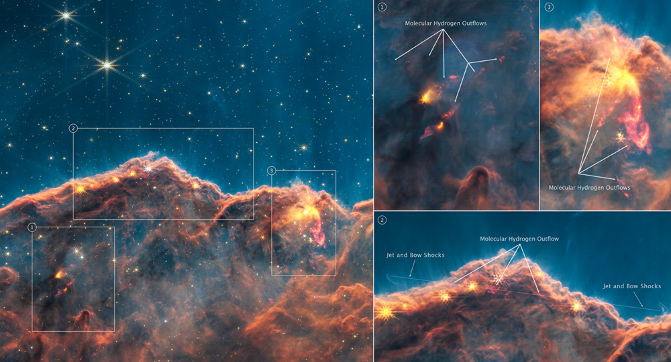
Nastanak Sunčevog sistema
Sunce je nastalo pre oko 5 milijardi godina. Zvezde nastaju iz molekulskih oblaka koji su dovoljno hladni da počnu da kolapsiraju
Oblak koji kolapsira je sve neprozračniji, pa se kombinacijom apsorpcije i sažimanja zagreva
Eventualno, dostižemo uslove neophodne za termonuklearne reakcije...

Slide 19
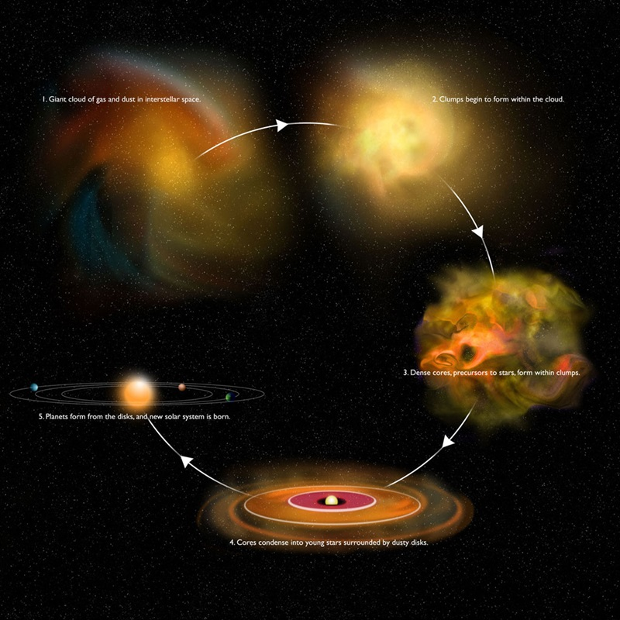

Slide 20
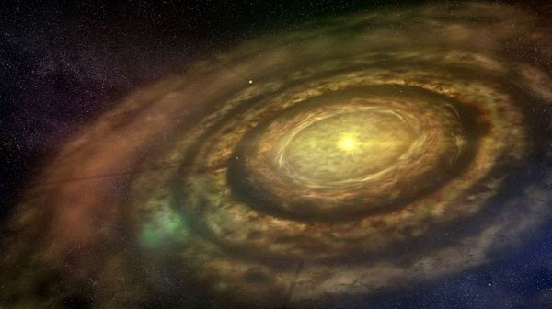
Nastanak planeta
Mlade zvezde imaju diskove oko sebe. Taj disk sadrži molekule, gas, prašinu

Slide 21
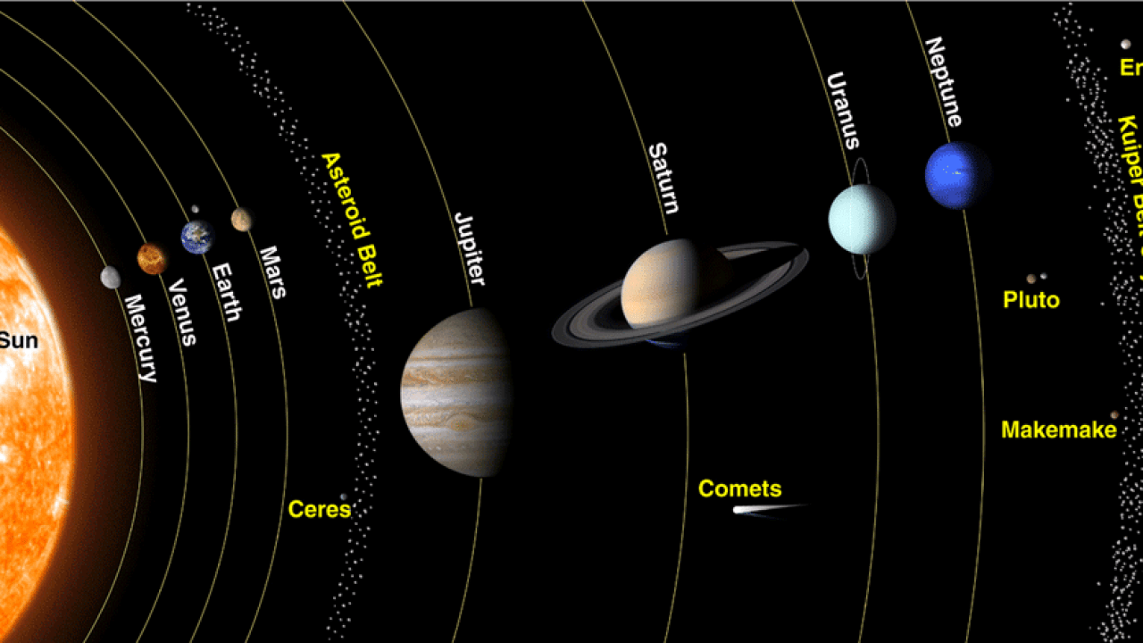
Planete u Sunčevom Sistem su dosta različite:

Slide 22
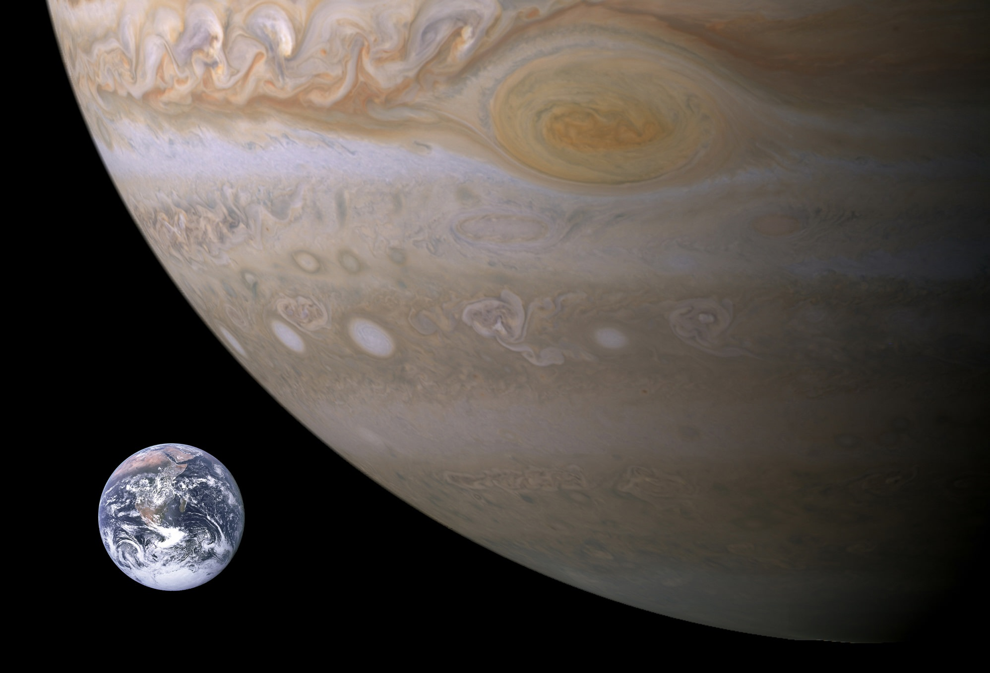
Koje su sve razlike izmedju Zemlje i Jupitera?

Slide 23
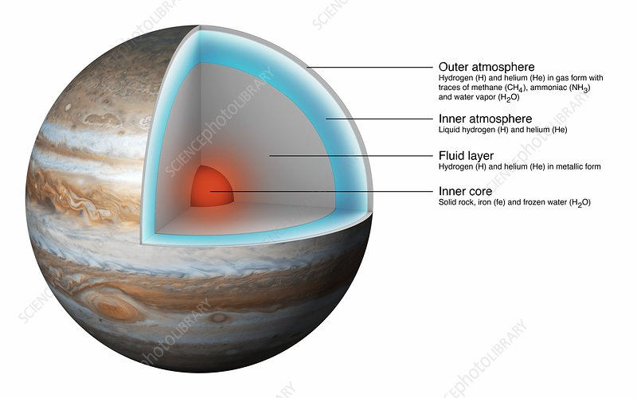
Velike, gasovite planete
U sudarima čestice ponekad bivaju spojene pa vremenom dolazi do formiranja sve većih i većih objekata
Prašina je posebno pogodna, jer se na nju “hvata” led
Kako smo daleko od zvezde, gas je spor (mala temperatura), pa čestice gasova bivaju privučene slabom gravitacijom ovih “grudvica”
Mislimo da su Jupiter, Saturn, Neptun i Uran nastali ovako, tokom prvih ~ 10 miliona godina.
Temperature ovih objekata
su tako male, da je većina
gasova u tečnom stanju

Slide 24
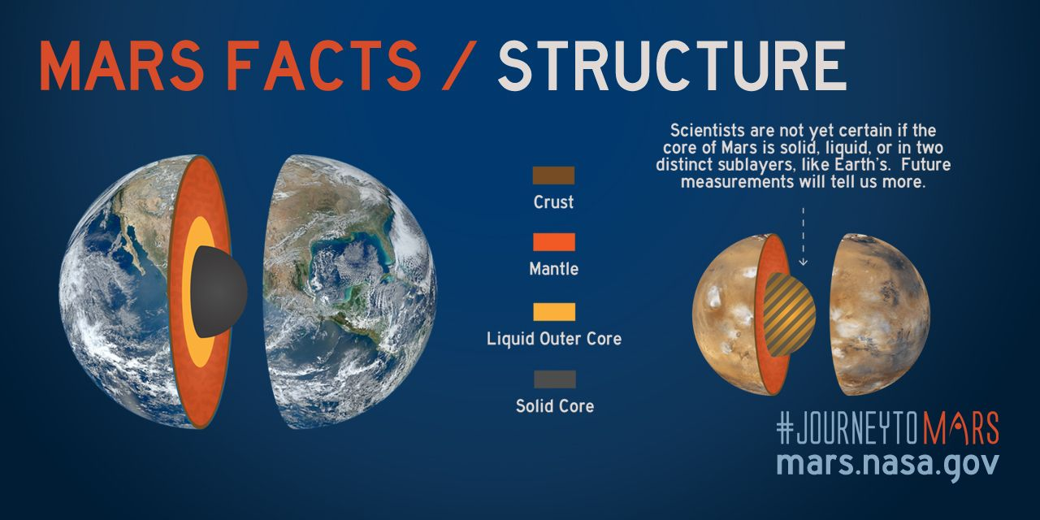
Male, kamene planete
Bliže zvezdi nema mnogo gasa – ili ga je zvezda privukla, ili ga je zračenje “oduvalo”
Ostaju samo teži elementi – prašina i led, koji formiraju manje planete, koje su pak, dosta gušće
Zato je struktura, npr. Zemlje mnogo drugačije od strukture jupitera
Obratite pažnju na razliku u sastavu Zemlje (Fe, O, Si), i u sastavu zvezda (H, He)

Slide 25
Nastanak planeta
Snežna linija – 2.5-5 A.J. izvan nje vodonik formira led
Van snežne linije – Gasovite planete
Unutar snežne linije – Kamene planete
Gasovite planete su morale da nastanu u isto vreme kad i Sunce, da bi stigle da skupe gas!
Komete i asteroidi su ostaci tog procesa akrecije
Ostaju neki čudni fenomeni: Uran i Venera imaju retrogradnu rotaciju
Neke planete imaju veliki nagib
Bitnu ulogu su, verovatno igrali i sudari sa drugim objektima, možda i sa drugim zvezdanim sistemima!

Slide 26
Praćenjem drugih sistema zaključujemo o našem, ali izgleda da je Sunčev Sistem poseban! Planete nisu tamo gde bi trebale da budu

Slide 27
Ekstrasolarne Planete
Planete oko drugih zvezda
Kako znamo da postoje?
Ili tako što pomračuju zvezdu ili tako što je blago pomeraju usled rotacije oko zajedničkog centra mase.
Nekad možemo i da ih vidimo direktno
Ili da koristimo neke jako napredne metode kao što su gravitaciona sočiva

Slide 28
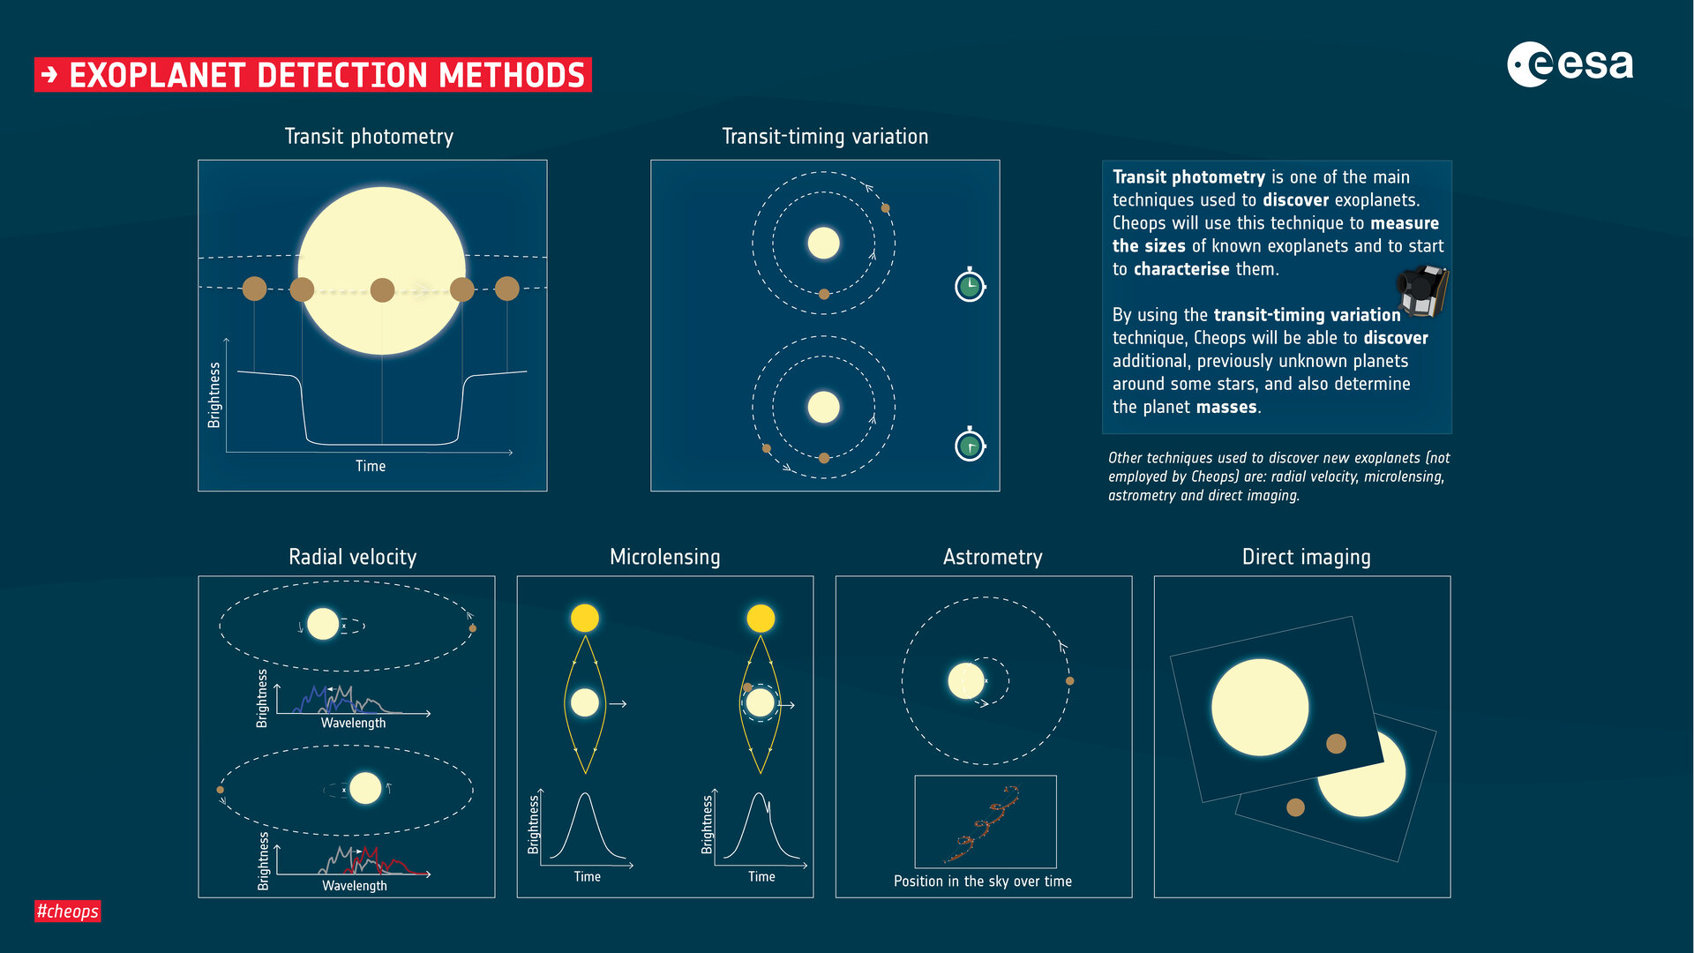

Slide 29
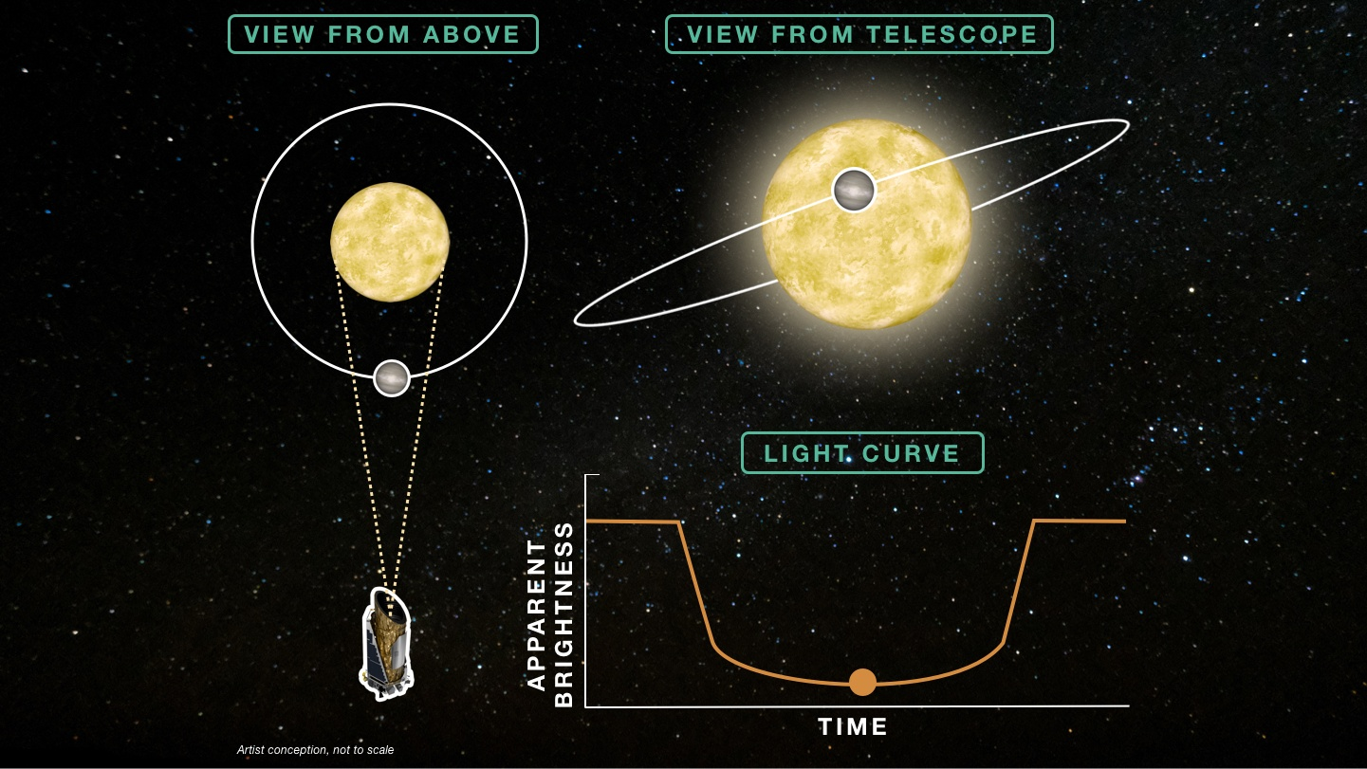

Slide 30
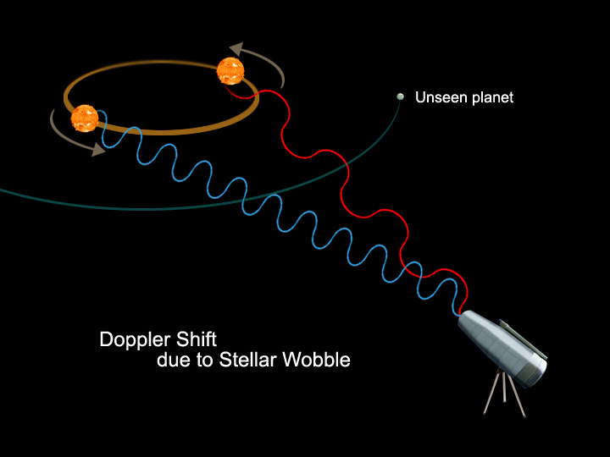

Slide 31
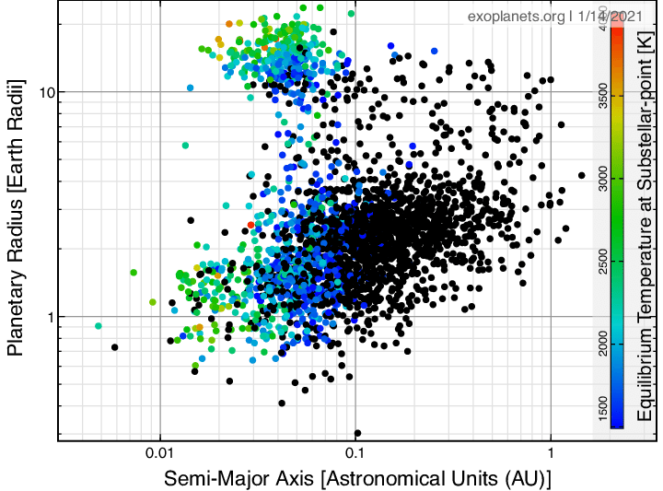
Raspodela do sada otkrivenih ekstrasolarnih planeta

Slide 32
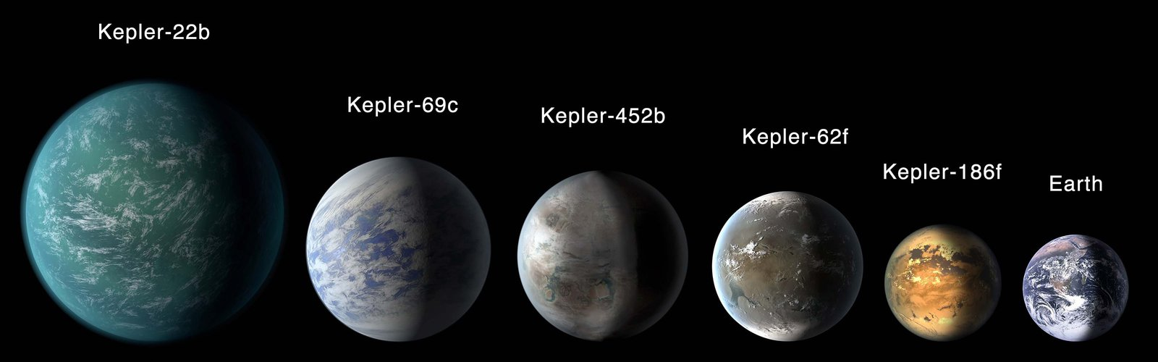
Problemi sa detekcijom
Naši teleskopi su i dalje ograničeni, a u poredjenju sa rastojanjima – planete su majušne
Jedino možemo da vidimo velike planete koje su blizu zvezda zato što ih tako više perturbuju
Da živimo oko neke druge zvezde, bilo bi nam nemoguće da detektujemo Zemlju

Slide 33
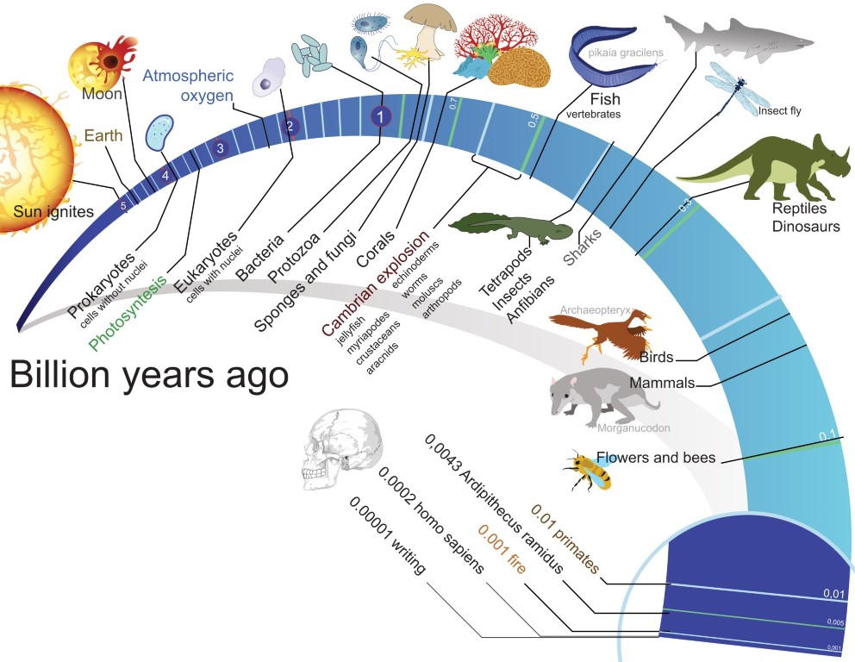
Život – postoji skoro koliko i naša planeta

Slide 34
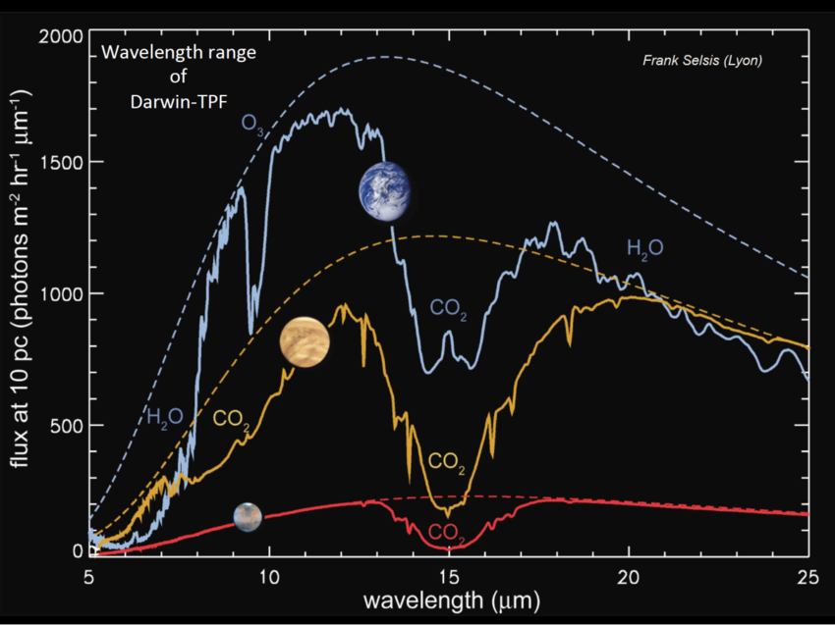
Život na drugim planetama
Trenutno, jedan od velikih zadataka astrofizike je potraga za takozvanim biomarkerima – signalima u spektrima planeta oko drugih zvezda koji bi mogli da nam signalizuju prisustvo života – npr. Ugljen-dioksid

